Slide 1
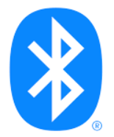
IoT
Bluetooth

Slide 2
Bluetooth
Le Bluetooth est un protocole sans fil de type PAN
Bluetooth "Legacy"
Obsolète
Très utilisé en industrie
Se programme comme un UART
Bluetooth LE (Low Energy)
Multi tenant
Efficace
Multi service
Natif sur ESP32

Slide 3
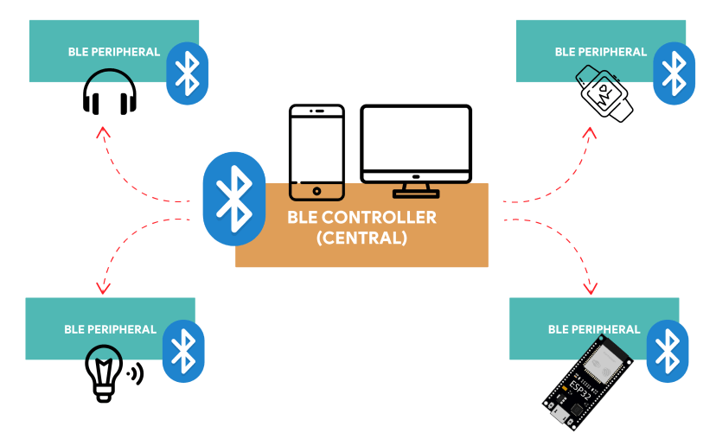
BLE
Controller
Peripheral

Slide 4
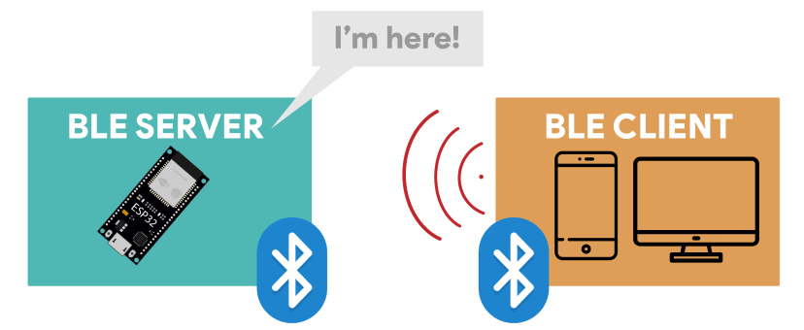
Client Serveur
L'ESP32 peut être client ou serveur

Slide 5
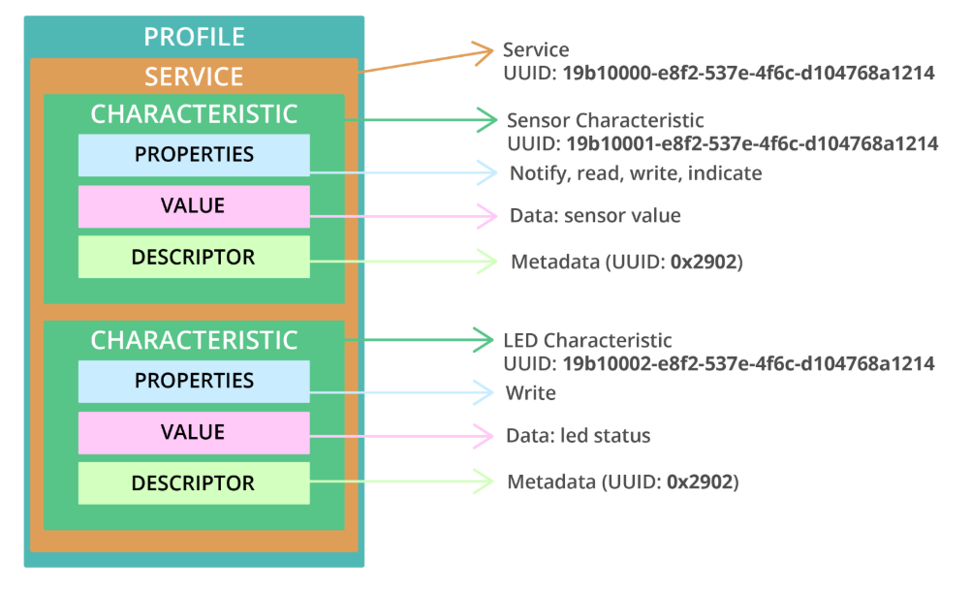
GATT

Slide 6
GATT
Profile
Une collection de service
Service
Des services comme température, pression, …
Characteristic
Gestion des valeurs
Descriptor
Metadata
Properties
Comment les characeristics interagissent

Slide 7
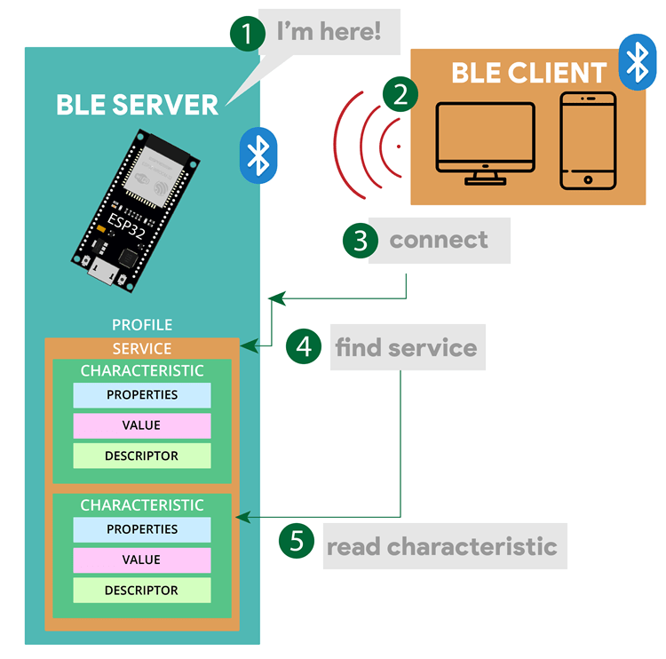
Workflow

Slide 8
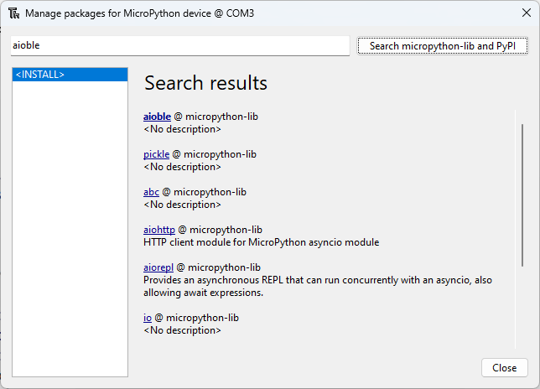
aioble
Package pour le BLE
Thonny / Tools / Manage Packages …

Slide 9
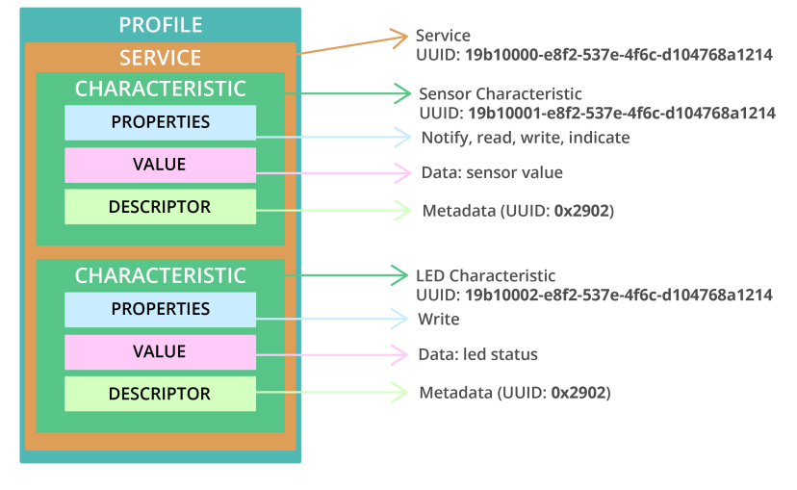
Projet

Slide 10
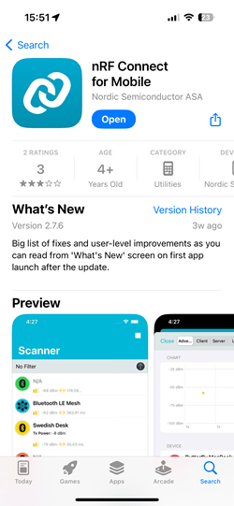
nRF Connect
Android
iPhone

Slide 11
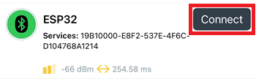
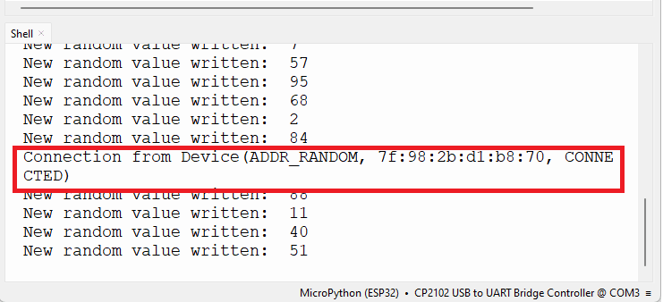
Connection

Slide 12
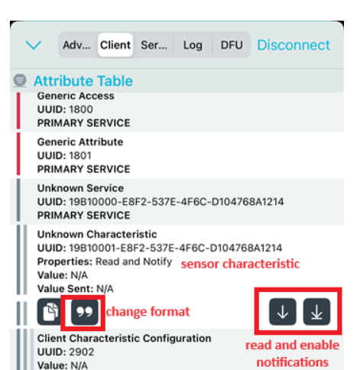
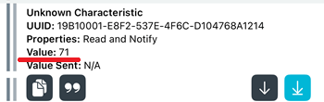
Characteristics

Slide 13
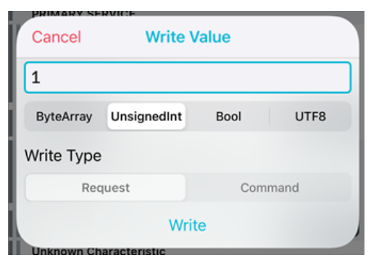
Ecriture
Led On or Off
Choisir comme type text – utf8

Slide 14
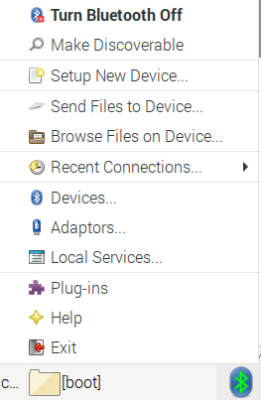
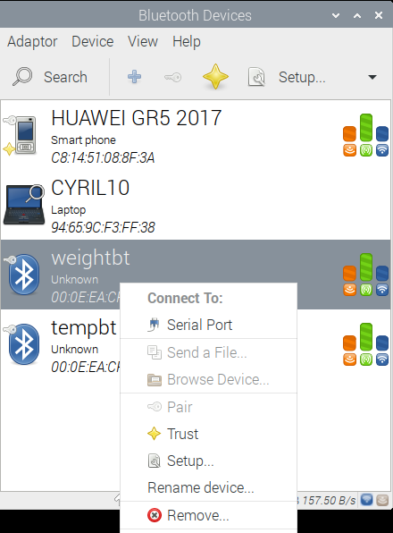
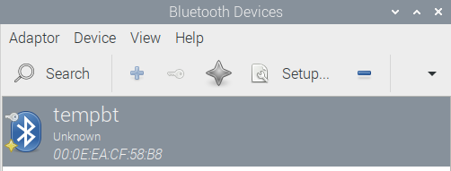
Raspberry
Les Raspberry 3B, 4B, 0W possèdent le Bluetooth par défaut
Hélas l'outil Bluetooth de LX est mauvais
Blueman est une meilleure alternative
sudo apt-get install blueman

Slide 15
Bleak
Librairie BLE
pip install bleak
Voir exemple

